Slide 1
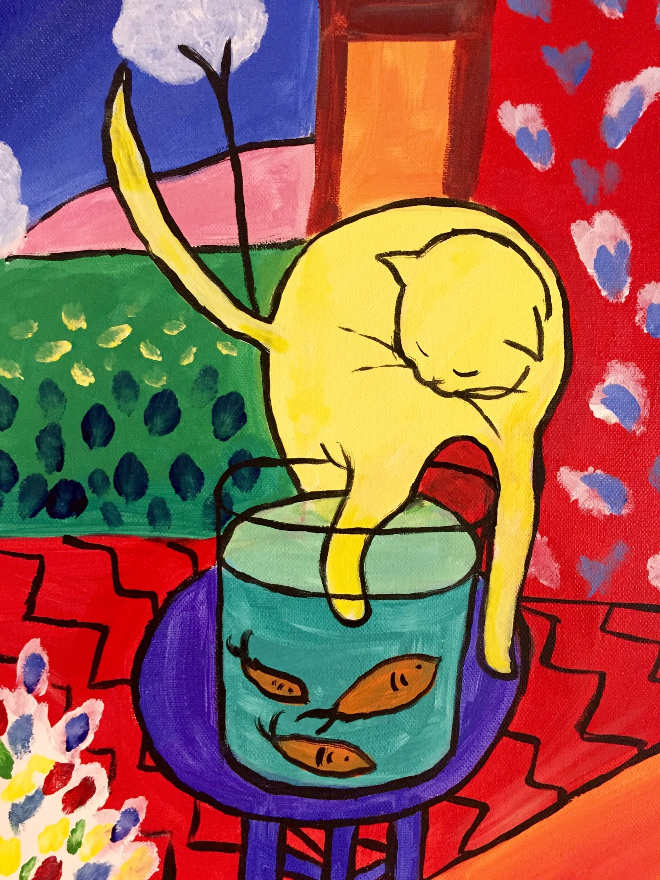
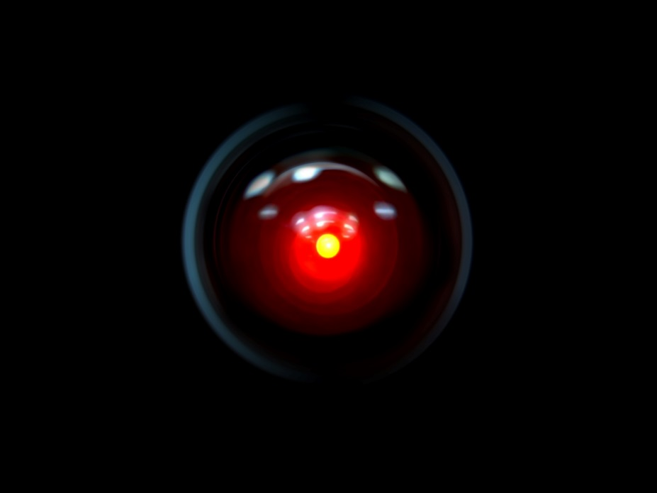
HAL Matisse
2017-07-04

Slide 2
Pourquoi déposer?
Pourquoi déposer vos articles en texte intégral dans HAL?
Pour permettre à TOUS* d’accéder aux publications scientifiques
Pour augmenter la visibilité de TOUTES vos productions
Pour bénéficier de services associés
*TOUS = (notamment)
chercheurs et étudiants : au-delà des questions budgétaires, faciliter les recherches interdisciplinaires
start-up, PME innovantes et scientifiques
associations de malades et médecins
robots pour la fouille de texte et de données (TDM)
ROBINSON, Marc, 2012. Tout le monde doit pouvoir lire la littérature scientifique, j’y tiens #openaccess. In : Tout se passe comme si. 1 juin 2012. Disponible sur : http://toutsepassecommesi.cafe-sciences.org/2012/06/01/tout-le-monde-doit-pouvoir-lire-la-literature-scientifique-jy-tiens-openaccess/.
TENNANT, Jonathan P., WALDNER, François, JACQUES, Damien C., MASUZZO, Paola, COLLISTER, Lauren B. et HARTGERINK, Chris. H. J., 2016. The academic, economic and societal impacts of Open Access: an evidence-based review. In : F1000Research. 21 septembre 2016. Vol. 5, p. 632. DOI 10.12688/f1000research.8460.3.

Slide 3
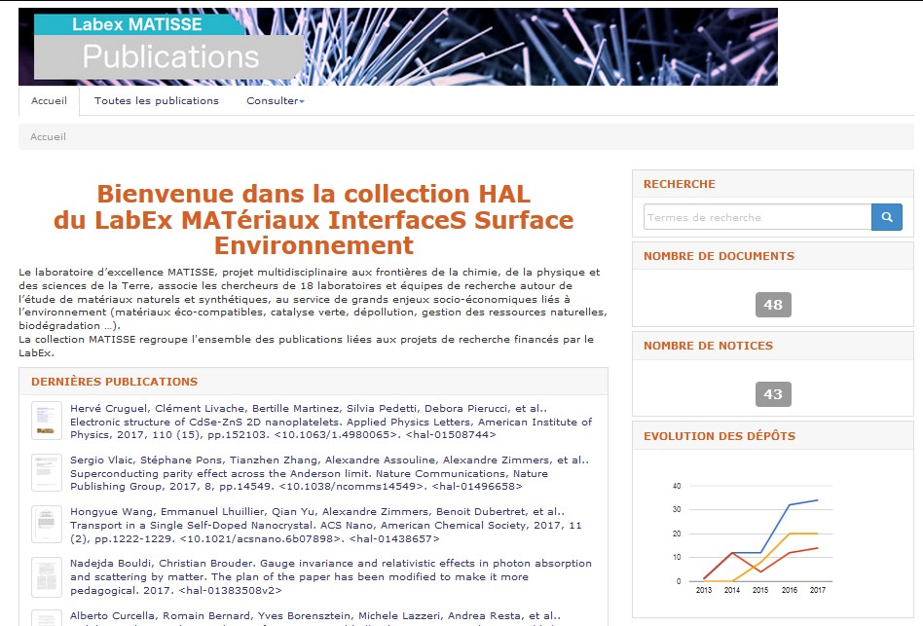
HAL Matisse
https://hal.archives-ouvertes.fr/MATISSE

Slide 4
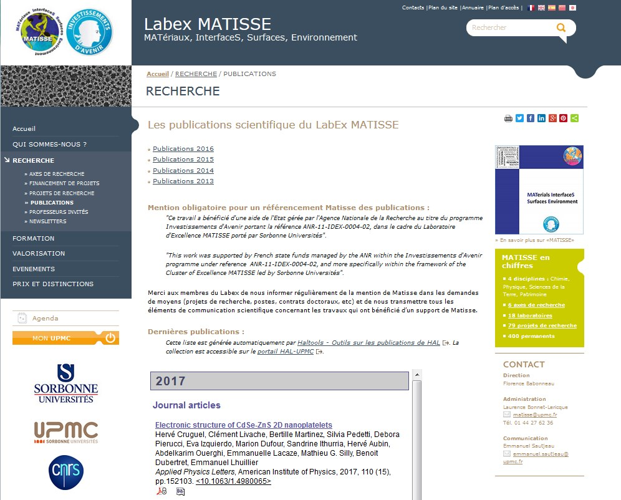
HAL Matisse
http://www.matisse.upmc.fr/fr/la_recherche/reporting.html

Slide 5
Corpus initial
Liste d’articles fournie par le Labex
Complétée par une liste extraite du Web of Science

Slide 6
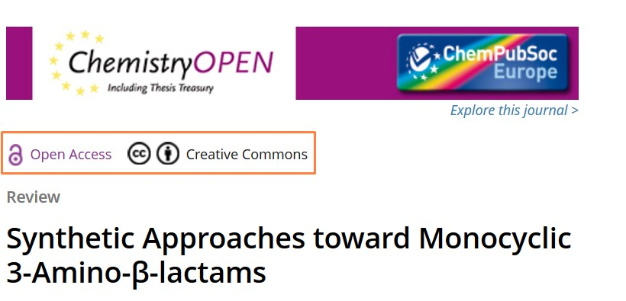
Nouveaux articles
Le support HAL-UPMC dépose systématiquement les articles open access

Slide 7
Nouveaux articles
Le support HAL-UPMC dépose pour vous vos articles en texte intégral : envoyez vos articles dans leur version manuscrit accepté (sans mise en page éditeur) à halupmc@upmc.fr, au format PDF, Word, etc.

Slide 8
Dépôts en texte intégral
Envoyez la version manuscrit accepté de vos articles à : halupmc@upmc.fr
Manuscrit accepté ≠ PDF final mis en forme par l’éditeur
Manuscrit accepté ≠ proofs
Manuscrit accepté = fichier(s) non mis en forme par l’éditeur, sans indication de copyright :
PDF ou Word incluant tout le contenu de l’article + supplementary material
ou
Word + fichiers image + fichiers table + supplementary material

Slide 9
Dépôts en texte intégral
La loi pour une République numérique promulguée le 8 octobre 2016 comporte un article dédié au libre accès aux articles scientifiques, l’article 30.
En bref, tous les articles scientifiques issus de la recherche publique peuvent désormais être déposés dans HAL :
dans leur version manuscrit accepté,
avec un embargo maximum de 6 mois,
quelle que soit la politique de libre accès de l’éditeur.
Article 30 de la loi pour une République numérique sur Legifrance

Slide 10
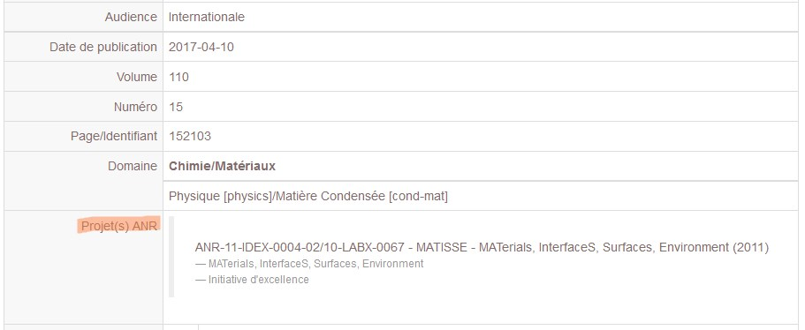
Critère HAL-Matisse
Ajout automatique = lien au projet ANR dans le dépôt
Ex: https://hal.archives-ouvertes.fr/hal-01508744

Slide 11
Support,
information,
assistance,
dépôts en texte intégral
halupmc@upmc.fr

